Slide 1

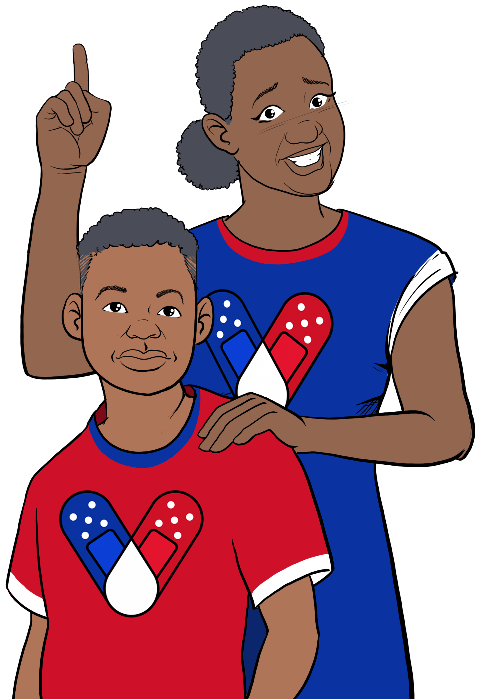


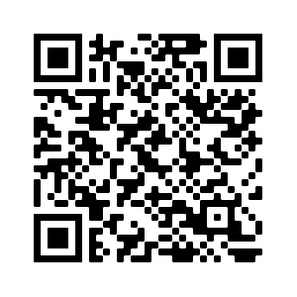

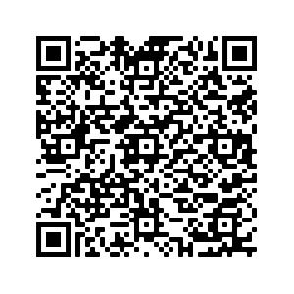
2
Incluya información sobre los esfuerzos para la vacunación en su área.
Utilice la parte superior de la contraportada del folleto para proporcionar recursos y enlaces para más información sobre la vacunación en el área.
El texto de este panel es completamente editable y se puede agregar nuevo texto pulsando el botón derecho del ratón en el borde de un cuadro de texto → seleccionando copiar en el menú → pulse el botón derecho del ratón en el lugar en el que desea que aparezca el nuevo cuadro de texto → seleccione Pegar en el menú.
1
¿Por qué debemos vacunar a los niños?
¿CÓMO PUEDO OBTENER UNA VACUNA CONTRA COVID-19 PARA MI HIJO?
Agregue una imagen y ajuste su tamaño
Vaya a Insertar → Imagen → Cargar desde la computadora y seleccione la imagen que le gustaría usar en la portada del folleto.
Para ajustar el tamaño, agarre la esquina inferior derecha de la imagen y mantenga presionado el botón. Arrastre el ratón diagonalmente hasta que sea del mismo tamaño o ligeramente más grande que la diapositiva.
Envíe la imagen hacia el fondo
Una vez que ajuste el tamaño de su imagen y la escale proporcionalmente al tamaño de la diapositiva o un poco más grande, pulse el botón derecho sobre la imagen y vaya a Ordenar → Enviar al fondo.
Recorte la imagen
Si la imagen es más grande que la portada del folleto, puede recortarla pulsando el botón derecho sobre la imagen y seleccionando la herramienta Recortar que aparece en el menú. Luego puede arrastrar las barras negras de los bordes de la imagen para recortarla al tamaño correcto. Pulse fuera de la imagen para aplicar los cambios.
Algunos niños se enferman gravemente por el coronavirus. COVID-19 es una de las principales causas de muerte en niños. Es la causa no.1 de muertes por infecciones / enfermedades respiratorias. Miles de niños se han hospitalizado por COVID-19.
La mayoría de los niños no se enferman tanto como los adultos, pero aún pueden transmitir el virus. La vacuna contra COVID-19 evita que los abuelos, los hermanos menores y otras personas se enfermen gravemente, sean hospitalizados o se mueran.
Vacunar a los niños ayuda a prevenir brotes de COVID-19 que provocan el cierre de las escuelas.
La vacuna es gratis para la mayoría de las personas, incluso para los que no tienen seguro médico. ​​
Pregunte dónde puede conseguir gratis la vacuna actualizada contra COVID-19: ​​
Pregunte por las clínicas móviles de vacunación y las ferias de salud​
En los departamentos de salud​​
En los centros de salud comunitarios​​
En farmacias que estén cerca de usted​
Pregunte al pediatra de su hijo si ofrece vacunas contra COVID-19.
Hable con el personal de la escuela de su hijo sobre la vacuna contra COVID-19. Ellos podrían estar ofreciendo clínicas de vacunación en la escuela.
En algunos lugares se requiere la presencia de los padres cuando el hijo recibe la vacuna. Busque clínicas y horarios de atención flexibles para padres que trabajen.
Consiga en este enlace las vacunas: https://www.vacunas.gov/search/​
¿La vacuna es segura para los niños?
Hasta mayo del 2023, en E.E. U.U más del 32% de los niños de 5 a 11 años y el 59% de los niños de 12 a 17 años han recibido su serie primaria.
Muchos niños también han recibido una
dosis actualizada.
Los riesgos de contraer COVID-19 son mucho mayores que los posibles riesgos de vacunarse.
PARA MÁS INFORMACIÓN
Los niños y
la vacuna contra COVID-19
¿Cómo mantener seguros a los niños menores de seis meses?
Visite los Centros para el Control y
la Prevención de Enfermedades:
https://espanol.cdc.gov/coronavirus/2019-ncov/index.html
Actualmente, no hay una vacuna aprobada contra COVID-19 para niños menores de 6 meses. Pero usted puede protegerles para que no se infecten y transmitan el virus a otras personas.
Asegure que todas las personas que viven en casa, mayores de 6 meses, estén vacunadas.
Las mujeres que amamantan pueden vacunarse y así ayudar a transmitir anticuerpos a su bebé.
Fomente el uso del cubrebocas en espacios cerrados y el distanciamiento social, especialmente entre quienes no están vacunados.
Lávese las manos.
Para respuestas a preguntas frecuentes sobre
COVID-19 visite Migrant Clinicians Network (MCN):
https://bit.ly/3Cf3dTk
Póngase una vacuna actualizada contra
COVID-19
Última revisión:
Revisado el 5 de octubre del 2023
Campaña de comunicación sobre COVID-19
3
Agregue información sobre su organización y otros recursos relevantes
La parte inferior de la contraportada le permite incluir enlaces de la organización, números de teléfono y otra información útil para su comunidad.
Asegúrese de incluir la fecha de la última revisión en el folleto, ya que la información cambia rápidamente.

Slide 2
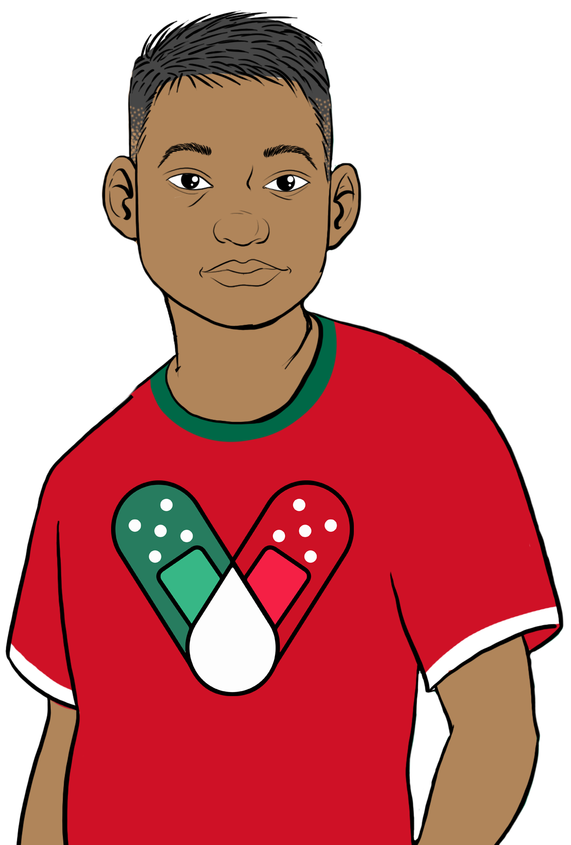
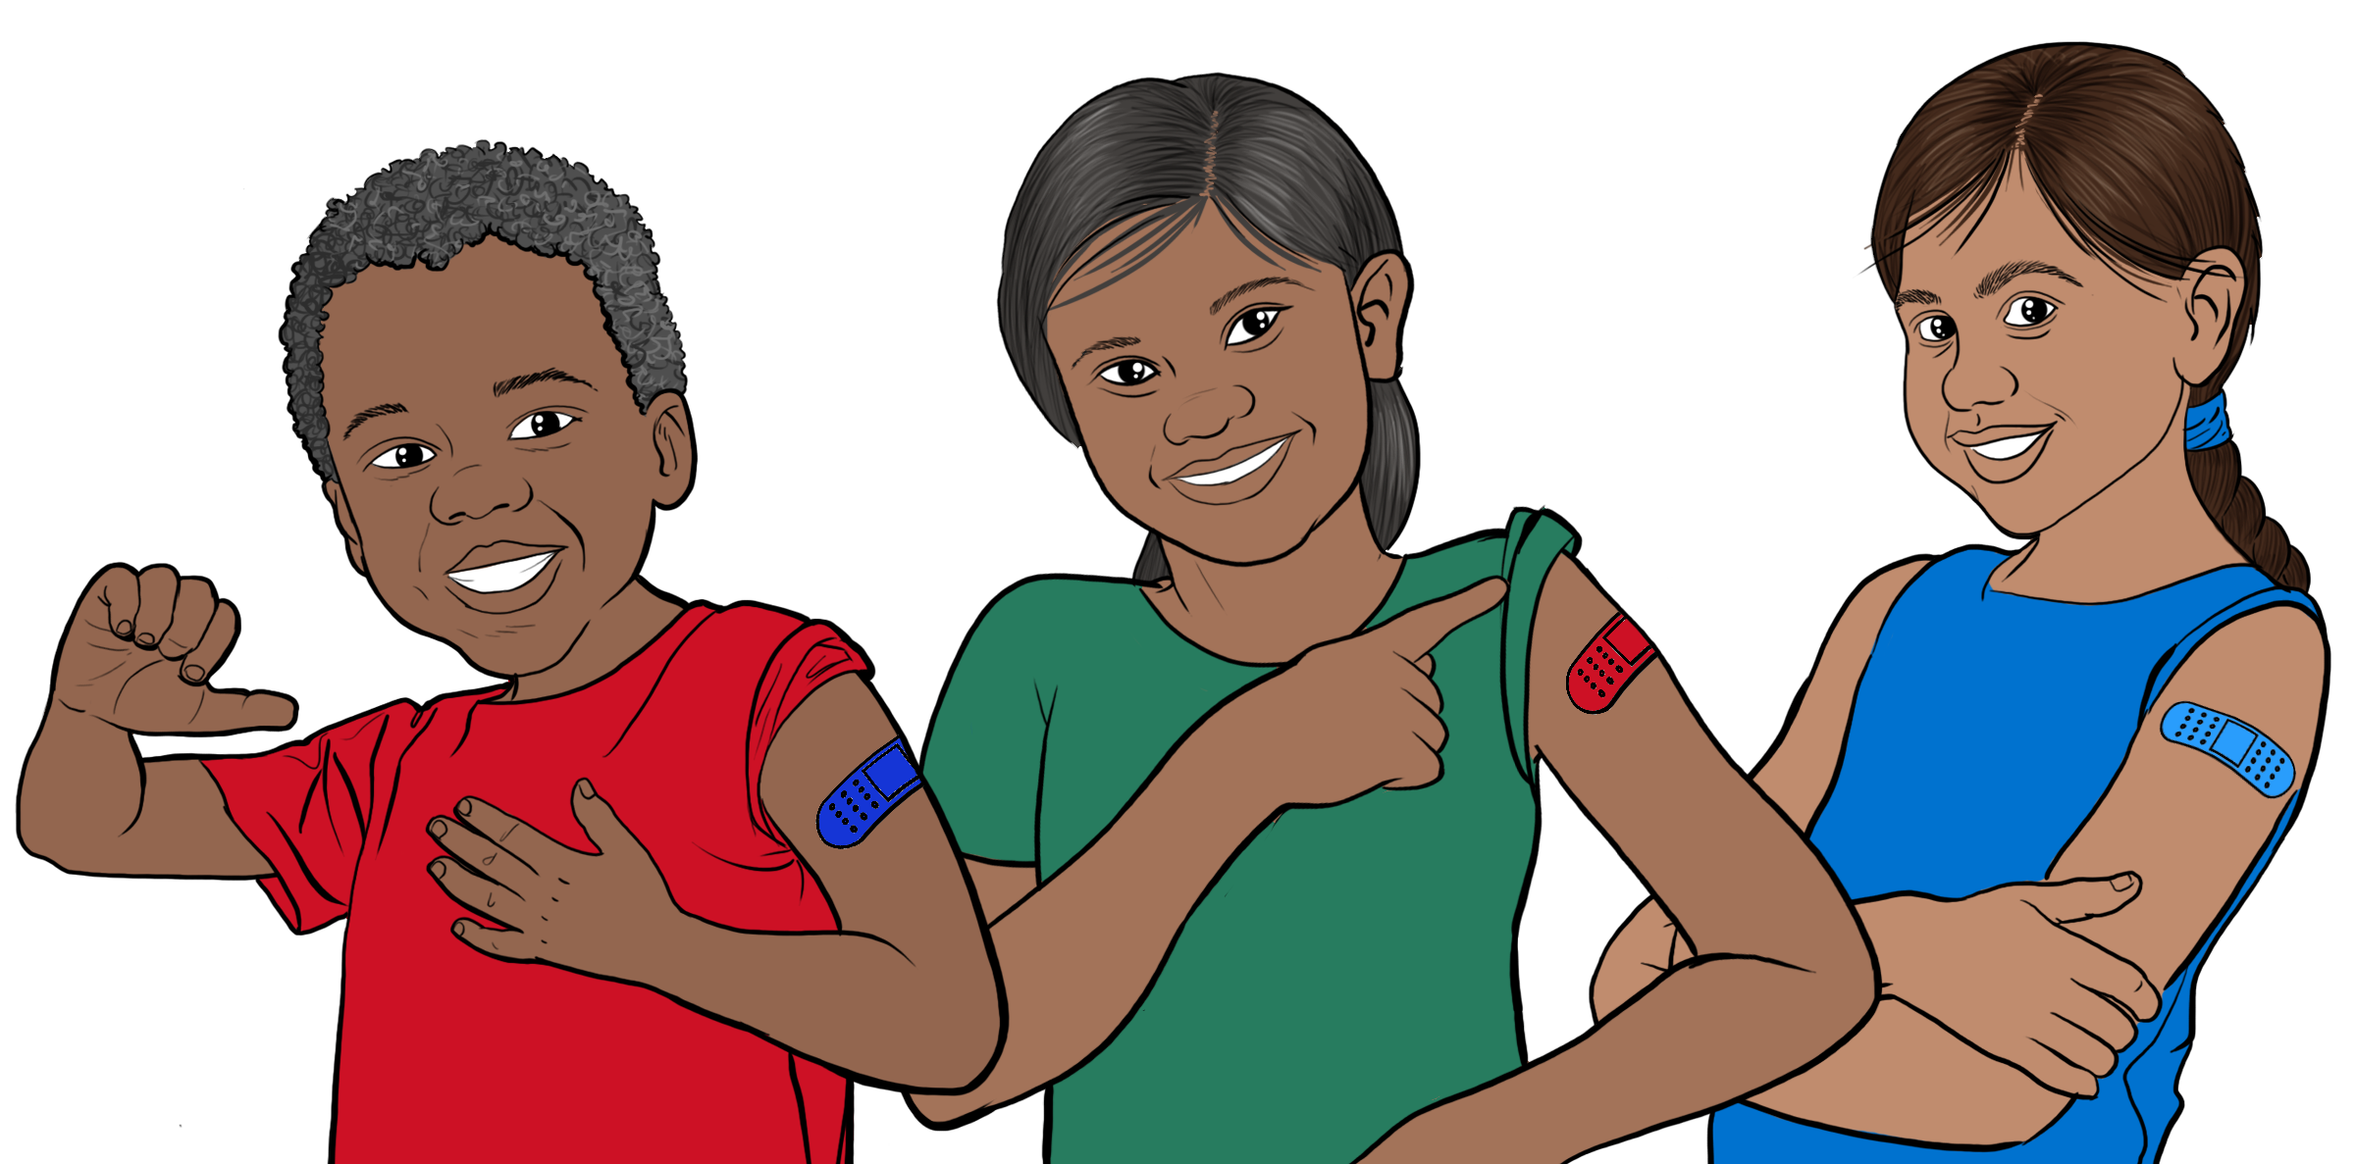


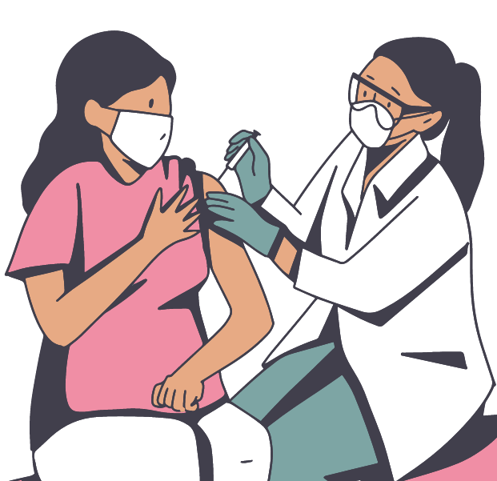
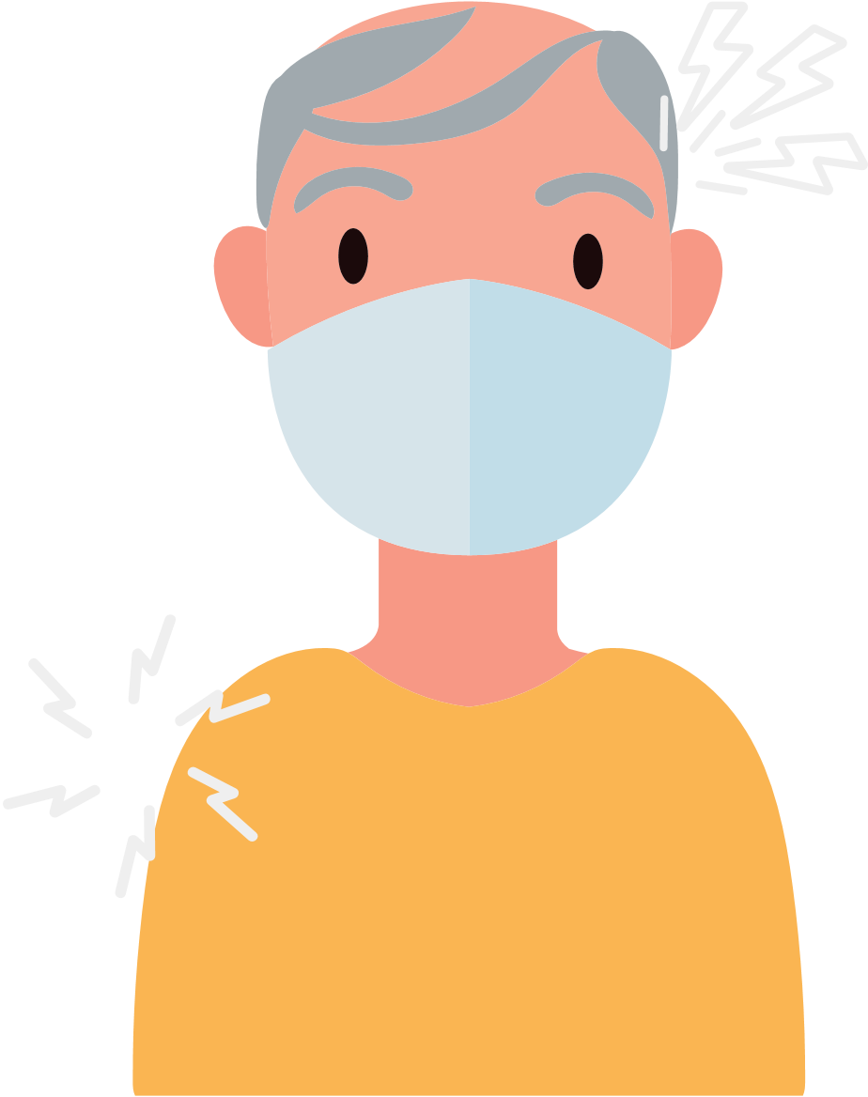


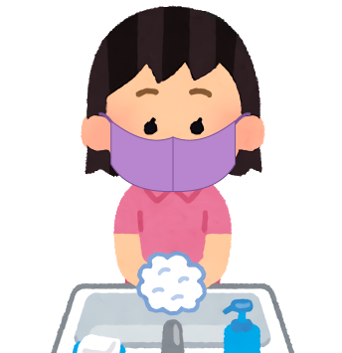

VACUNA CONTRA
COVID-19 PARA NIÑOS
LO QUE HAY QUE SABER CUANDO LOS NIÑOS RECIBEN LA VACUNA COVID-19
4
Guarde el archive en PDF
Una vez finalizado el contenido del folleto, puede guardar el archivo como PDF para imprimirlo y distribuirlo.
Exportar como archivo PDF usando el programa Power point PPT:
Seleccione la diapositiva. Documento→ Guardar como Adobe PDF
Exportar como archivo PDF usando el programa Presentaciones de Google:
Archivo → Descargar → Documento PDF
Niños de 6 meses hasta 5 años: El número de dosis
y el tiempo para ponérselas varían. Pida recomendaciones al pediatra.
Niños no vacunados de 6 meses hasta 5 años: Deben ponerse 3 dosis de Pfizer o 2 dosis de Moderna.
Niños mayores de 5 años: Deben ponerse 1 vacuna actualizada de Pfizer o Moderna, independientemente de su estado de vacunación anterior. Si se vacunó antes, el niño debe esperar
2 meses para ponerse la vacuna actualizada.
Niños inmunocomprometidos: Debe preguntarle al proveedor de salud sobre las recomendaciones de
las dosis.
El tiempo entre las dosis varía según la edad: Pregúntele al proveedor de salud sobre esto. Visite la página de los CDC para obtener información sobre el tiempo entre las dosis: www.cdc.gov/vaccines/covid-19/clinical-considerations/interim-considerations-us
BENEFICIOS DE LA VACUNACIÓN
Es importante
vacunar a los niños, aunque ya hayan tenido COVID-19.
Pregunte si las vacunas se ofrecen gratis en el centro de salud, farmacia o en el departamento de salud local o estatal.
Protege a los niños y sus familias de enfermarse gravemente y ser hospitalizados.
Reduce el número de casos graves y muertes por COVID-19 en su comunidad.
La vacunación evita que los hospitales y los proveedores de servicios de salud se saturen de pacientes gravemente enfermos por COVID-19.
Si más gente se vacuna en la comunidad, tendremos que preocuparnos menos por las nuevas variantes.
Si más gente se vacuna, los niños regresarán más rápido a sus actividades normales.
La vacuna contra COVID-19 es segura y eficaz para los niños.
Los niños después de vacunarse pueden tener dolor de brazo, de cabeza, fiebre o escalofríos.
COMO PROTEGER A SUS HIJOS
Vacúnese y vacune a sus hijos mayores de 6 meses.
Use cubrebocas en espacios cerrados con muchas personas, aun si está al día con sus vacunas.
Si su hijo estuvo expuesto a COVID-19 siga estos pasos, aunque esté vacunado:
  De los 2 años en adelante, use un cubrebocas o respirador por 10 días.
  Si tiene síntomas: Aíslese. Hágase la prueba inmediatamente. ​
  Si no tiene síntomas: Deje pasar 5 días completos después de la exposición y hágase la prueba. Si el resultado es positivo, ¡aíslese!
  Si la prueba da positiva o tiene síntomas, consulte las directrices de los CDC sobre cómo aislarse.
Se sentirán
mejor después
de unos días.
Se considera que los niños al día cuando reciben la o las últimas dosis.
RIESGOS DE NO VACUNARSE
Más riesgo de infectarse por COVID-19.
Más riesgo de enfermarse gravemente, ir al hospital, o morir.
Más riesgo de tener COVID-19 prolongado si se infecta.
Más riesgo de exposición a nuevas variantes que son más contagiosas
y peligrosas.
Recomendaciones
Para las personas embarazadas de cualquier edad, amamantando o tratando de quedar embarazadas, las vacunas son muy importantes para que se mantengan ellas y sus bebés sanos.
Siga usando el cubrebocas en espacios donde hay mucha gente y lávese las manos.
¡Vacunarse protege a
los niños como a otras
personas de enfermarse
gravemente por COVID-19!

